Slide 1
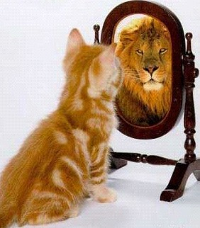
SVETLO
Odraz svetla

Slide 2
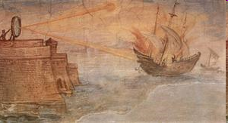
Z HISTÓRIE - ODRAZ SVETLA
Bol slávny fyzik Archimedes, ktorý počas bojov na Sicílii, dal za úlohu vojakom, aby vyleštili svoje štíty z medi. Za jasného dňa odrazili svetlo na nepriateľské lode, ktoré zhoreli.

Slide 3
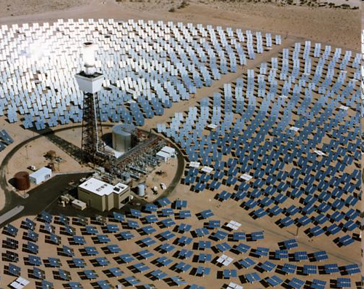
Z HISTÓRIE - ODRAZ SVETLA
O viac ako 2000 rokov sa rovnaký trik používa na výrobu elektrickej energie. Napríklad v Kalifornii, je asi 2000 zrkadiel usporiadaných tak, aby svetlo odrážali do jedného miesta.Tam sa zohrieva kotol, kde vzniká para a tá roztáča turbínu.

Slide 4
OPAKOVANIE
Keď svetlo dopadne na teleso:
časť svetla sa od povrchu telesa odráža
časť sa v telese pohlcuje
časť ním prechádza

Slide 5
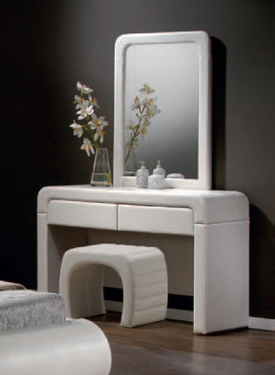
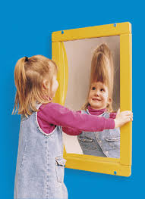
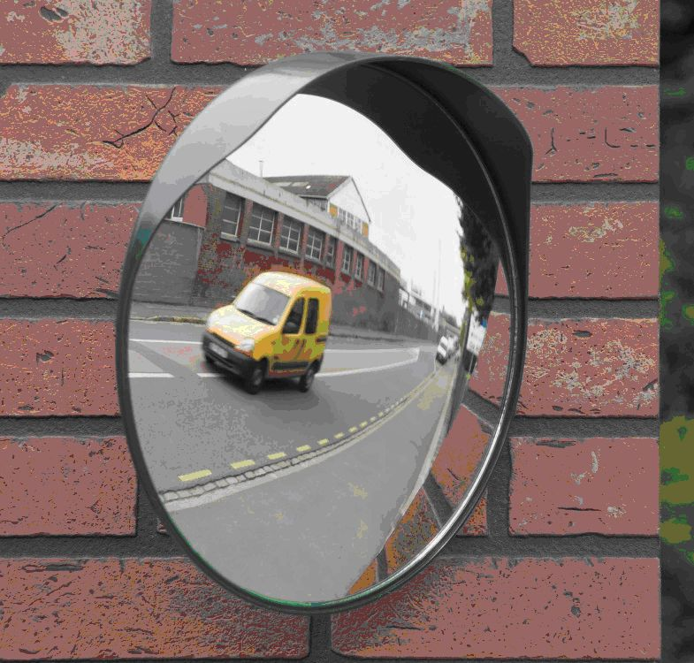
zrkadlá
Ak svetlo dopadne na rozhranie dvoch optických prostredí, môže sa odraziť.
Plochy, ktoré veľmi dobre odrážajú svetlo nazývame zrkadlá.
Môžu byť rovinné alebo guľové. ( alebo krivé )

Slide 6
Zákon odrazu
Dopadajúci lúč
Kolmica dopadu
Odrazený lúč
α
α´
α- uhol dopadu
α´- uhol odrazu
α ´= α
Uhol odrazu sa rovná uhlu dopadu, pričom dopadajúci a odrazený lúč ležia v jednej rovine.

Slide 7
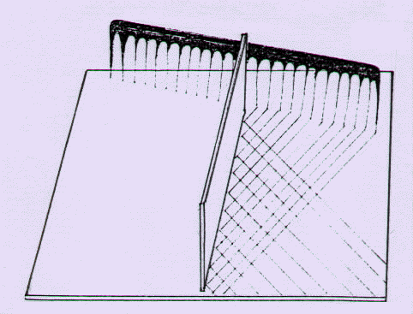
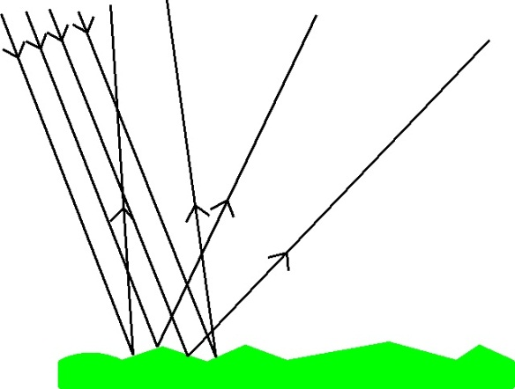
ROZPTYL SVETLA
Odraz rovnobežných lúčov na rovnom (vľavo) a nerovnom (vpravo) povrchu. V druhom prípade dochádza ku rozptylu svetla (do viacerých smerov).

Slide 8
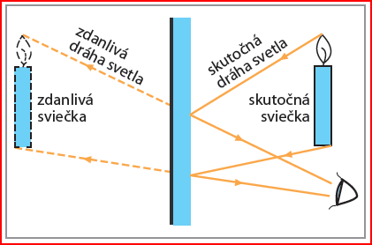
Vlastnosti zrkadlového obrazu
Obraz je: - od zrkadla rovnako vzdialený ako predmet
- rovnako veľký ako predmet
- neskutočný, zdanlivý (vzniká za zrkadlom)
- stranovo prevrátený

Slide 9
ĎAKUJEM ZA POZORNOSŤ !
Zdroj obrázkov: internet

